Slide 1

Ruang Lingkup dan Perspektif Ilmu Politik/Ilmu Pemerintahan
Dr. Guno Tri Tjahjoko

Slide 2
RUANG Lingkup Studi Politik dan Pemerintahan
Negara
Ruang Lingkup Studi Politik
Government (pemerintahan)
Governmentality (kekuasaan dijalankan negara)
Governance (proses pemerintahan)
Governability (kemampuan memerintah)
Kekuasaan
Demokrasi

Slide 3

Apa itu pendekatan atau perspektif?

Slide 4
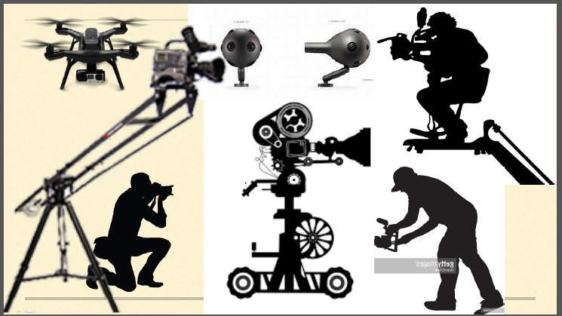
Apa itu perspektif?

Slide 5
Negara
Pendekatan Normatif
Ruang Lingkup Studi Politik
Government
Governmentality
Pendekatan Post Positivisme
Governance
Governability
Kekuasaan
Demokrasi
Pendekatan Post Positivisme

Slide 6
Pendekatan Normatif
Pendekatan Post Positivisme
Teks
Pendekatan Empiris

Slide 7
1
Positivisme
Ciri – ciri karakteristik paradigma positivistik, dalam dimensi :

Slide 8

Positivisme diidentikkan dengan teori ‘korespondensi’ (sepadan) tentang kebenaran. Menekankan kebenaran dalam bingkai fakta empiris-visual. Sesuatu dianggap benar bila ditemukan dalam fakta yang bisa ditangkap pancaindera.
Kebenaran dicari lewat hubungan kausal – linier (sebab – akibat) dengan memakai hukum teori kebenaran korespondensi (kesesuaian)

Slide 9


Positivisme menyusun bangunan ilmu yang nomothetic yaitu ilmu yang selalu berupaya membuat hukum generalisasi.
Tujuan utama setiap penelitian ilmiah adalah usaha verifikasi atas hipotesa. Kelompok positivisme, menempatkan hipotesa sebagai fakta sekaligus hukum.
Realitas obyektif, tidak boleh diintervensi oleh nilai subyektif (value). Ilmu / penelitian haruslah netral dari kepentingan nilai yang ada

Slide 10
2
Interpretatif
Premis Interpretive Theory

Slide 11
Kita tidak dapat membaca kepercayaan & preferensi manusia dari fakta obyektif tentang manusia, misal: kelas sosial, ras, atau posisi institusi manusia tsb → orang bertindak bukan krn kelas sosial, ras atau posisinya, tapi karena kepercayaan dam preferensinya
Manusia bertindak sesuai dengan keyakinan & pereferensinya → org memilih partai, krn dia yakin partai tsb akan meningkatkan kesejahteraan dia

Slide 12
Argumen Utama
Ketika kita menganalisa hubungan antara kepercayaan dan tindakan, kita tidak perlu menganalisanya seperti ilmu pasti
Kita dapat menganalisanya dengan menjelaskan dam mengubungkan kepercayaan, hasrat (keinginan), intensitas dan tindakan

Slide 13
Varian Interpretasi
Hermeneutics → teori pemahaman dengan menginterpretasikan teks dan aksi
Ethnology → fokus pada bentuk-bentuk yang berbeda dr pengetahuan yg common-sense & alasan2 praktis yg terjadi dlm konteks sosial yg berbeda
Post-structuralism → manusia hanya dapat dipahami hanya dalam framework epistemic atas makna dan framework atas makna ini tidak dapat dikurangi sebagai proses atau struktur yg obyektif

Slide 14

1. Studi Politik mempelajari 3 hal, yakni......
.
2.Perspektif Ilmu Pemerintahan ada 4 hal, yakni:.....
3. Apa yang dimaksud perspektif ?

Slide 15
3.
4.Apa yang dimaksud perspektif Positivisme ?
4.
5. Apa yang dimaksud perspektif intrepretatif ?

Slide 16
Maturnuwun
kawigatosanipun

